Slide 1


Hybrid Mobile App Development
Firebase (de novo)

Slide 2

Firebase
Base para o CP2
Nessa aula, vamos aplicar alguns conceitos que vamos utilizar no CP2 para ajudar no desenvolvimento

Slide 3
Firebase
Cadastro
Vamos atualizar o nosso cadastro para utilizar o username como chave única para o nosso usuário, e checar se existe um usuário com aquele nome.
Também vamos criar nossa tabela de tradução uid -> userName

Slide 4
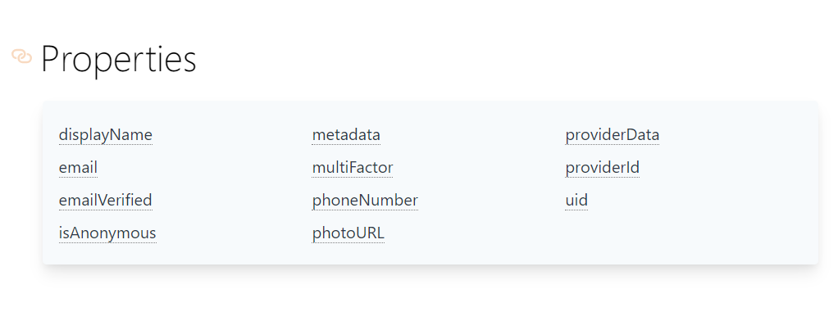
user
Cadastro
Vamos atualizar o nosso cadastro para utilizar o username como chave única para o nosso usuário, e checar se existe um usuário com aquele nome.
Também vamos criar nossa tabela de tradução uid -> userName

Slide 5
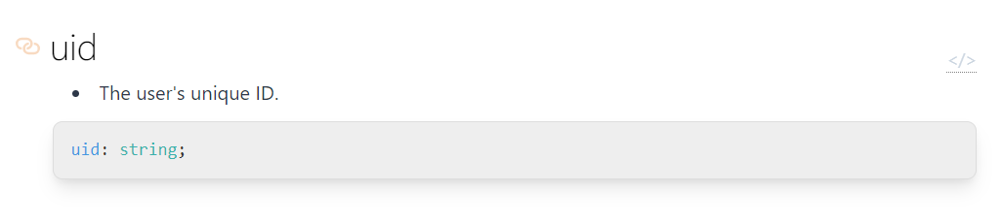
uid

Slide 6
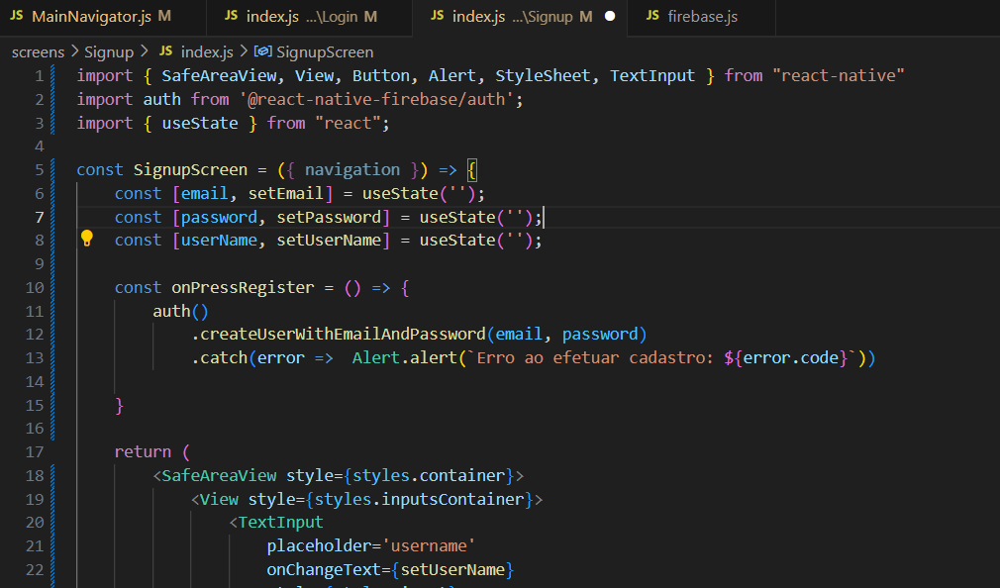
Firebase
Cadastro
Vamos atualizar o nosso cadastro para utilizar o username como chave única para o nosso usuário, e checar se existe um usuário com aquele nome.
Também vamos criar nossa tabela de tradução uid -> userName

Slide 7
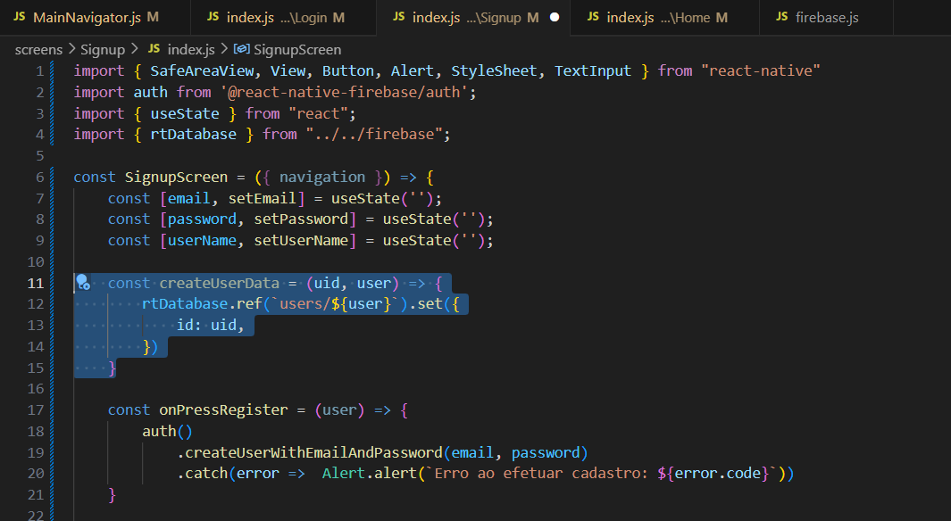
Firebase
Cadastro
Vamos atualizar o nosso cadastro para utilizar o username como chave única para o nosso usuário, e checar se existe um usuário com aquele nome.
Também vamos criar nossa tabela de tradução uid -> userName

Slide 8
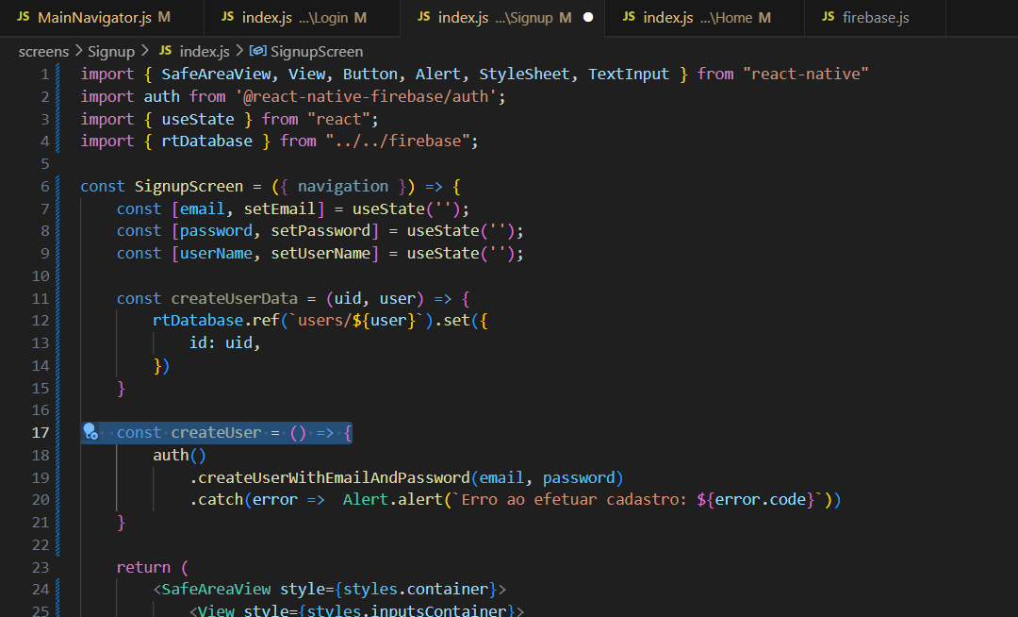
Firebase
Cadastro
Vamos atualizar o nosso cadastro para utilizar o username como chave única para o nosso usuário, e checar se existe um usuário com aquele nome.
Também vamos criar nossa tabela de tradução uid -> userName

Slide 9
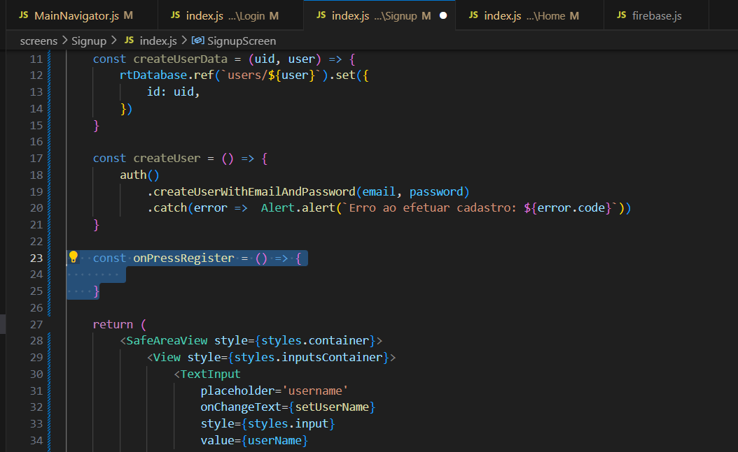
Firebase
Cadastro
Vamos atualizar o nosso cadastro para utilizar o username como chave única para o nosso usuário, e checar se existe um usuário com aquele nome.
Também vamos criar nossa tabela de tradução uid -> userName

Slide 10
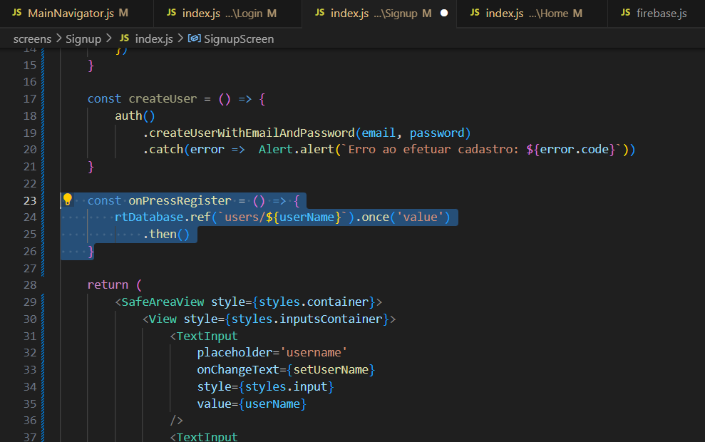
Firebase
Cadastro
Vamos atualizar o nosso cadastro para utilizar o username como chave única para o nosso usuário, e checar se existe um usuário com aquele nome.
Também vamos criar nossa tabela de tradução uid -> userName

Slide 11
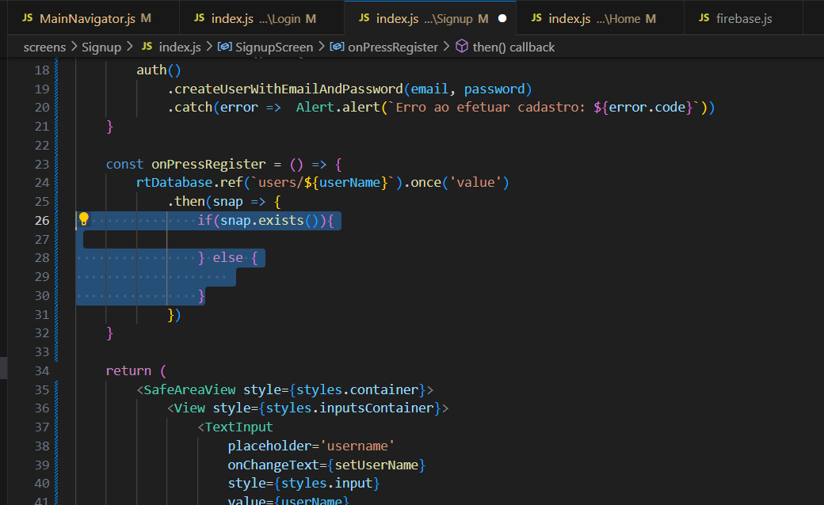
Firebase
Cadastro
Vamos atualizar o nosso cadastro para utilizar o username como chave única para o nosso usuário, e checar se existe um usuário com aquele nome.
Também vamos criar nossa tabela de tradução uid -> userName

Slide 12
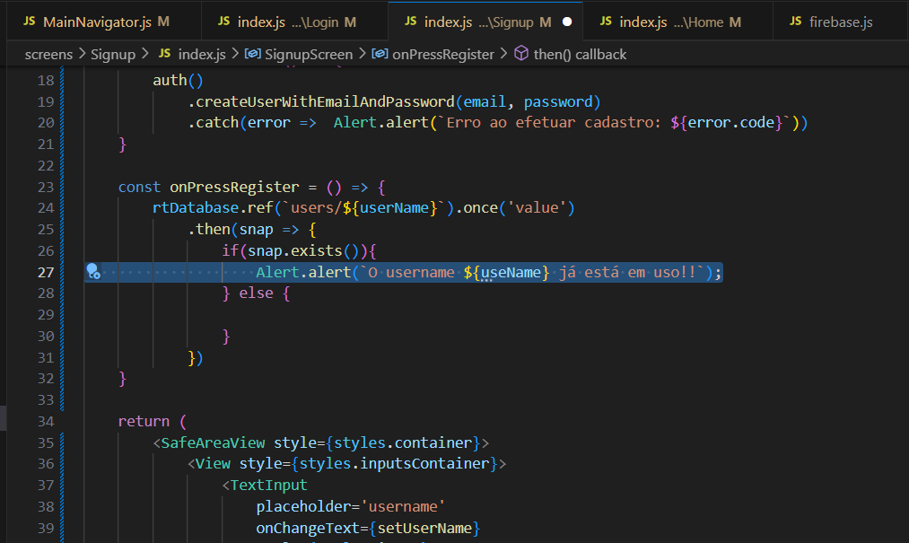
Firebase
Cadastro
Vamos atualizar o nosso cadastro para utilizar o username como chave única para o nosso usuário, e checar se existe um usuário com aquele nome.
Também vamos criar nossa tabela de tradução uid -> userName

Slide 13
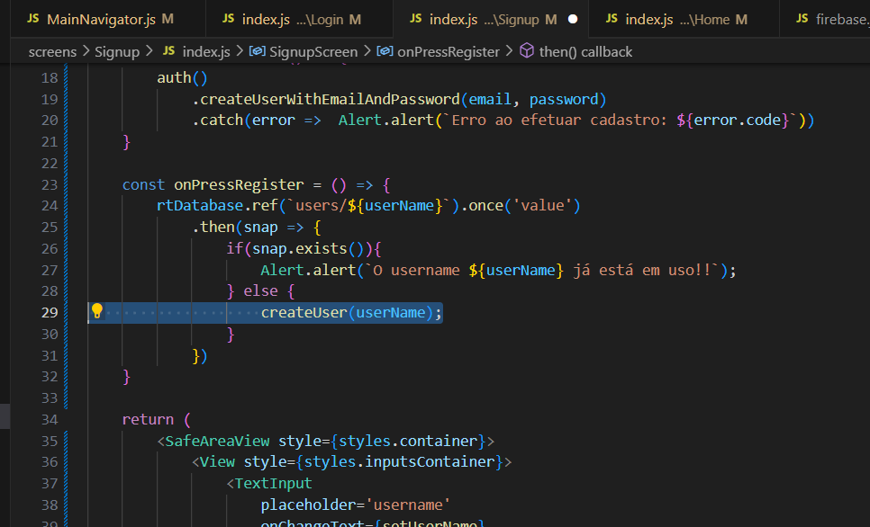
Firebase
Cadastro
Vamos atualizar o nosso cadastro para utilizar o username como chave única para o nosso usuário, e checar se existe um usuário com aquele nome.
Também vamos criar nossa tabela de tradução uid -> userName

Slide 14
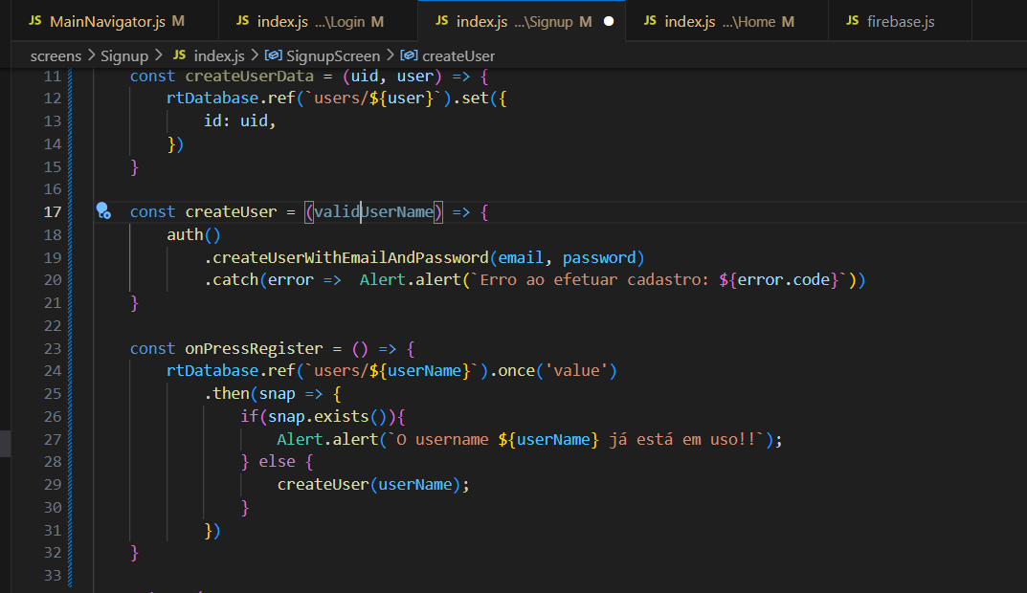
Firebase
Cadastro
Vamos atualizar o nosso cadastro para utilizar o username como chave única para o nosso usuário, e checar se existe um usuário com aquele nome.
Também vamos criar nossa tabela de tradução uid -> userName

Slide 15
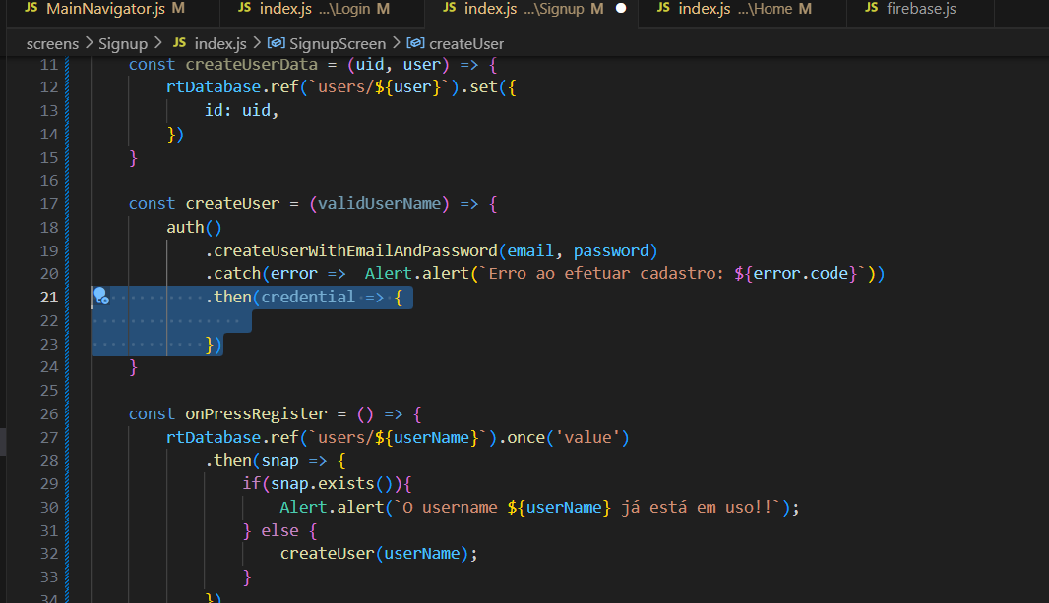
Firebase
Cadastro
Vamos atualizar o nosso cadastro para utilizar o username como chave única para o nosso usuário, e checar se existe um usuário com aquele nome.
Também vamos criar nossa tabela de tradução uid -> userName

Slide 16
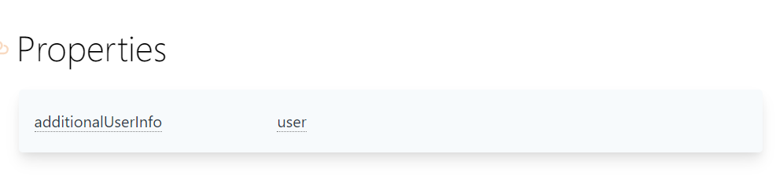
UserCredential

Slide 17
user
Cadastro
Vamos atualizar o nosso cadastro para utilizar o username como chave única para o nosso usuário, e checar se existe um usuário com aquele nome.
Também vamos criar nossa tabela de tradução uid -> userName

Slide 18
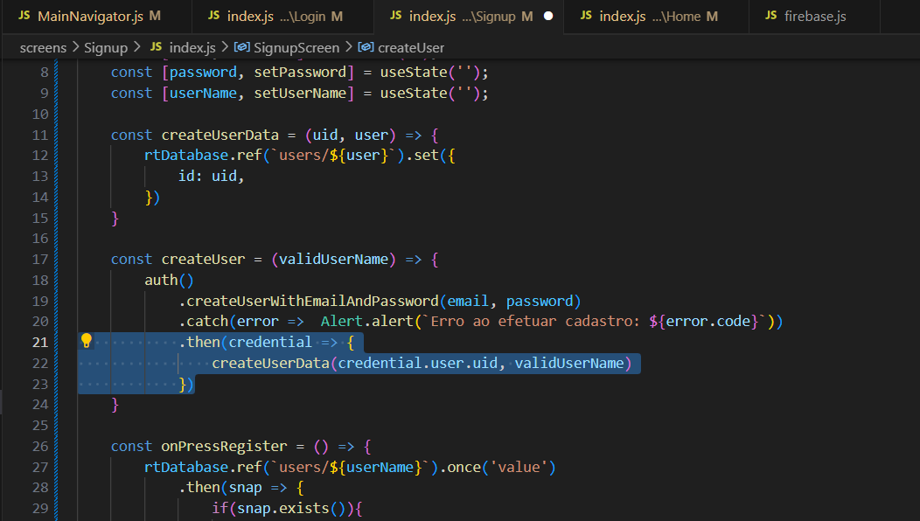
Firebase
Cadastro
Vamos atualizar o nosso cadastro para utilizar o username como chave única para o nosso usuário, e checar se existe um usuário com aquele nome.
Também vamos criar nossa tabela de tradução uid -> userName

Slide 19
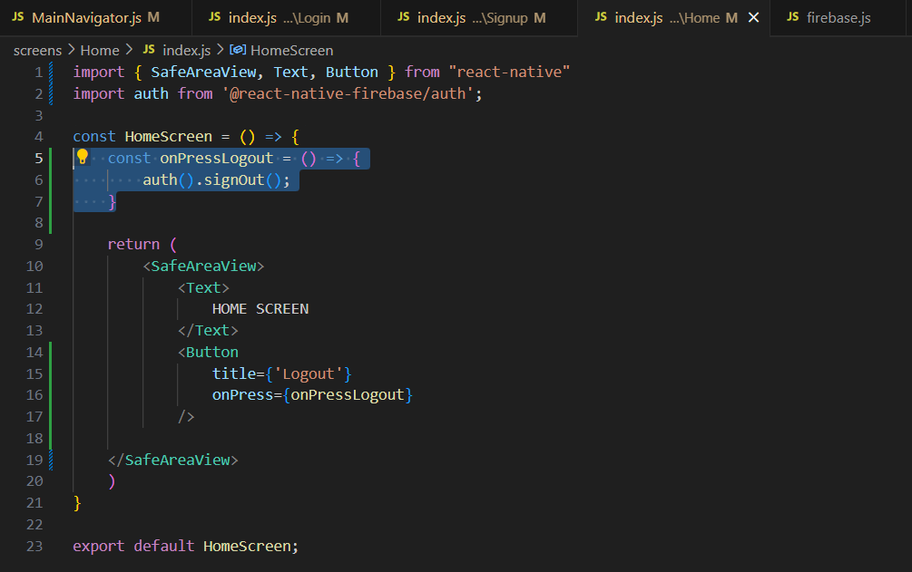
Firebase
Cadastro
Vamos atualizar o nosso cadastro para utilizar o username como chave única para o nosso usuário, e checar se existe um usuário com aquele nome.
Também vamos criar nossa tabela de tradução uid -> userName

Slide 20
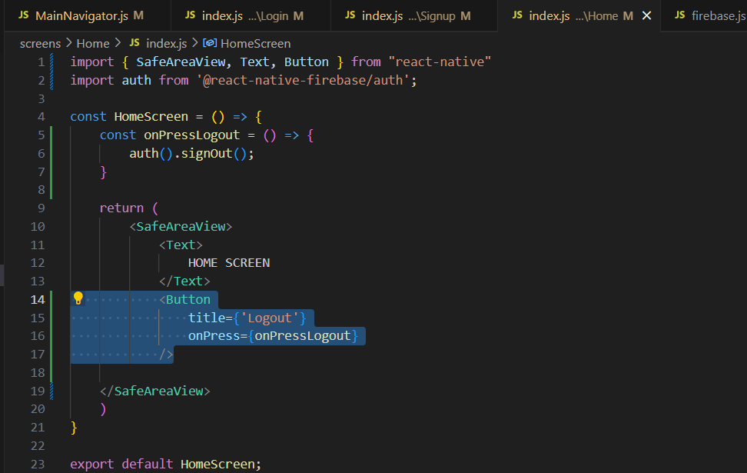
Firebase
Cadastro
Vamos atualizar o nosso cadastro para utilizar o username como chave única para o nosso usuário, e checar se existe um usuário com aquele nome.
Também vamos criar nossa tabela de tradução uid -> userName

Slide 21
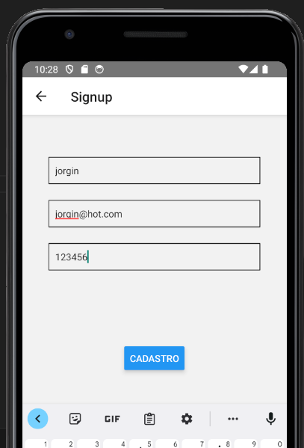
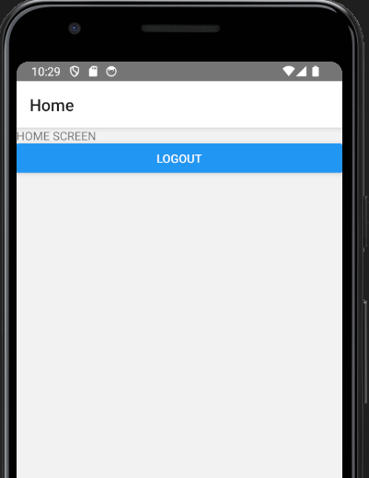

Slide 22
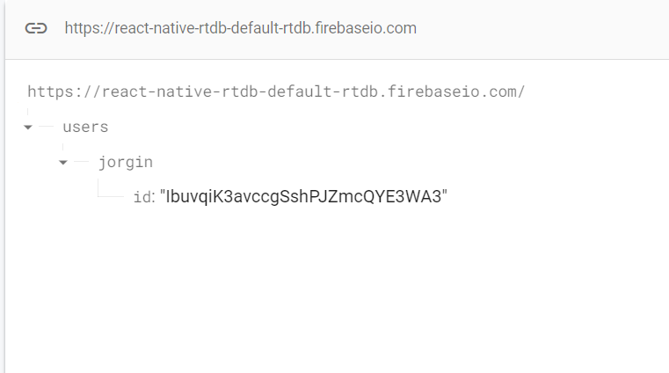

Slide 23
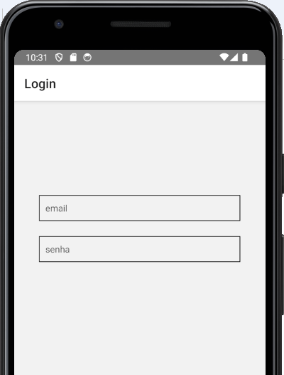

Slide 24
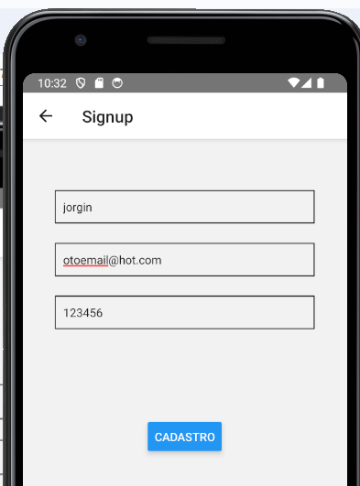
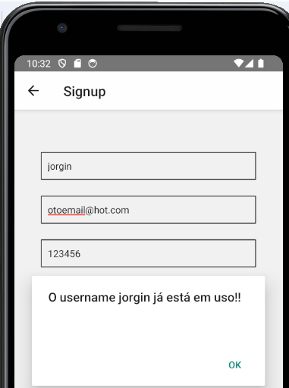

Slide 25
Firebase
Cadastro
Agora a última parte, é fazermos a tabela de tradução do uid => userName

Slide 26
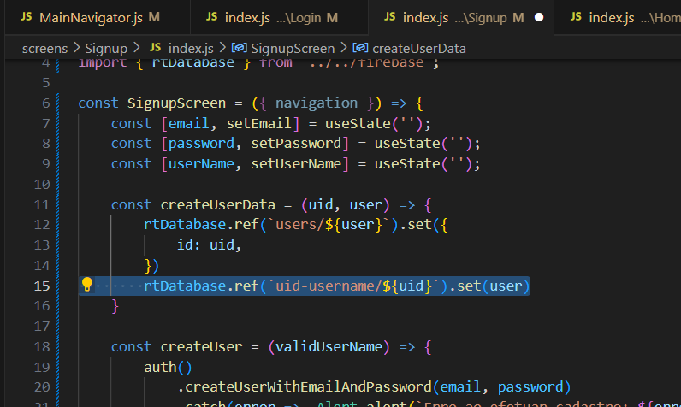
Firebase
Cadastro
Agora a última parte, é fazermos a tabela de tradução do uid => userName

Slide 27
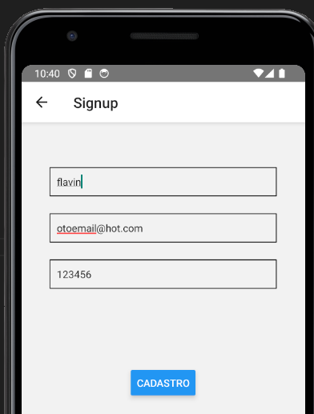
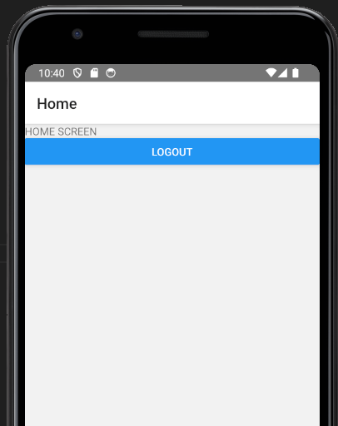

Slide 28
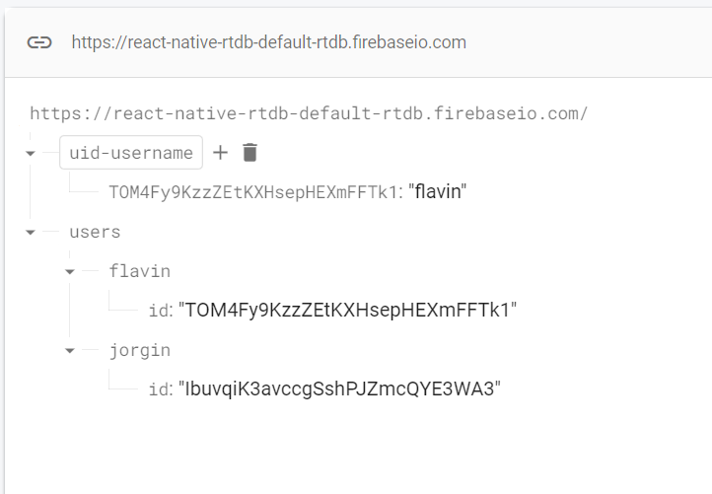

Slide 29
Firebase
Próximos passos
Adicionar amigo

Slide 30


Dúvidas, anseios, desabafos?

Slide 31



